Slide 1
Označení materiálu: VY_32_INOVACE_JANJA_VYRZARIZENI_T _08 Název materiálu: Polévačky laku Tematická oblast: Výrobní zařízení 2. ročník
Anotace: Prezentace vysvětluje žákům základní rozdělení polévacích zařízení
Očekávaný výstup: Orientace v problematice rozdělení polévaček Klíčová slova: Polévačky, polévací hlava. Metodika: Podklad pro výklad učiva Obor: Truhlář Ročník: 2. Autor: Bc. Jaromír Janovský Zpracováno dne: 5. 1. 2013 Prohlašuji, že při tvorbě výukového materiálu jsem respektoval(a) všeobecně užívané právní a morální zvyklosti, autorská a jiná práva třetích osob, zejména práva duševního vlastnictví (např. práva k obchodní firmě, autorská práva k software, k filmovým, hudebním a fotografickým dílům nebo práva k ochranným známkám) dle zákona 121/2000 Sb. (autorský zákon). Nesu veškerou právní odpovědnost za obsah a původ svého díla.

Slide 2
Polévačky laku
Nanášení nátěrových hmot poléváním je účinná metoda při dokončování dřevěných dílců a výrobků.

Slide 3
Polévačky laku
Polévačky dělíme podle těchto hledisek:
1/ Podle počtu polévacích hlav ( s jednou, dvěma nebo třemi hlavami).
2/ Podle konstrukce polévací hlavy.
3/ Podle tvaru opracovaných dílců.

Slide 4
Polévačky laku
2/ Podle konstrukce polévacích hlav:
S uzavřenou hlavou, ve které je lak pod tlakem a s otevřenou hlavou, ze které lak vytéká volně.

Slide 5
Polévačky laku
3/ Podle tvaru opracovaných dílců:
Na lišty a hranoly, na plošné dílce

Slide 6
Polévačky laku
Polévačky mohou být s pevným nebo sklopným dopravníkem, s pevnou nebo výsuvnou otočnou polévací hlavou ( polévací hlava, čerpadlo, žlab a rozvod laku jsou na výsuvném vozíku )

Slide 7
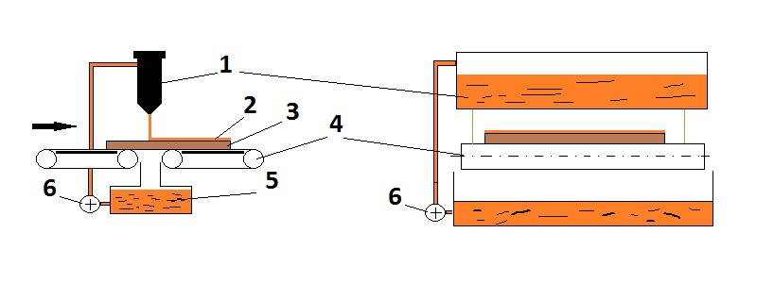
Polévačky laku
1/ Polévací hlava
2/ Lak
3/ Materiál
4/ Pásový dopravník
5/ Nádrž na lak
6/ Čerpadlo

Slide 8
Polévačky laku

Slide 9
Polévačky laku
1/ Polévací hlava
2/ Lak
3/ Materiál
4/ Pásový dopravník
5/ Nádrž na lak
6/ Čerpadlo

Slide 10
Polévačky laku

Slide 11
Polévačky laku
Údržba polévačky je hlavně vyprázdnění a vymytí nádoby, licí hlavy, potrubí a filtrů od laku po skončení práce. Zbývající lak se vypustí z polévací hlavy do nádrže, z ní se poté vyčerpá čerpadlem do nádoby. Po vypuštění se do nádrže napustí ředidlo a stroj se řádně několikrát promyje.

Slide 12
Odkazy:
Polévačka laku: http://www.youtube.com/watch?v=eISB-orT9vY

